Slide 1

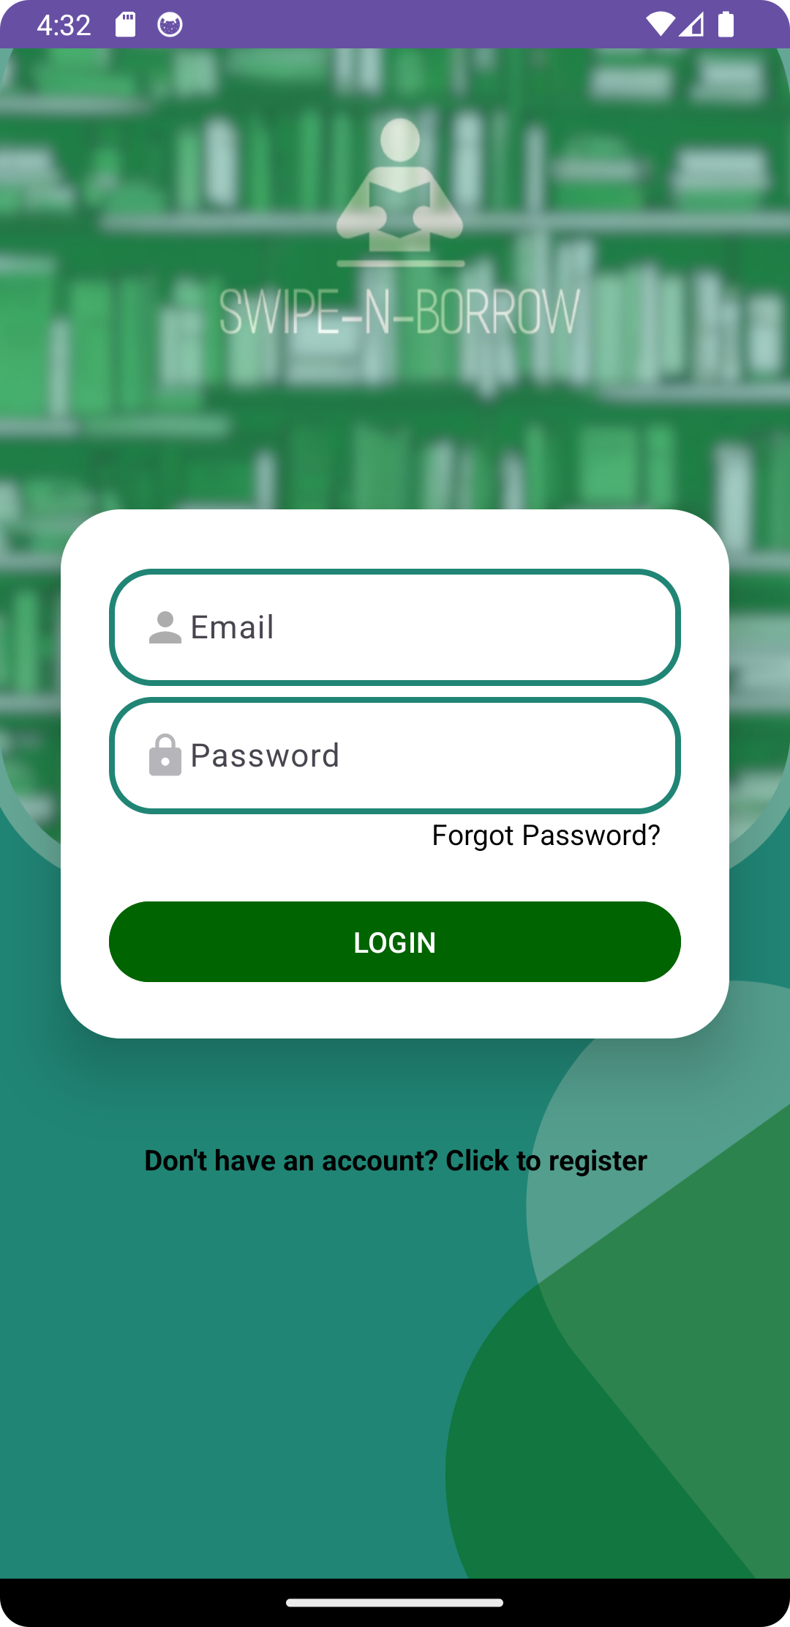
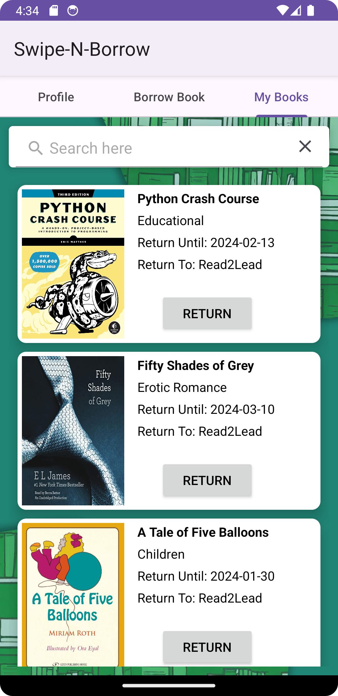
Swipe-N-Borrow
Online Library Book Management System
הצגת פרויקט סיום במסגרת קורס הנדסת תוכנה
מגישים:
כפיר זילברנגל - 209367366
רועי עופר - 208953513
תומר גוזלן - 314770058
אלעד לסטר - 208968636
דוד שטרן - 315556308
AVALIABLE ON
Google Play

Slide 2
₀₁
מבוא

Slide 3
SOLUTION
דמיינו שהייתם יכולים להזמין ספר ממש כמו משלוח T.A , לדלג על התור הארוך ולוותר על החיפוש המעייף.
כבר אפשר להפסיק לדמיין, בעזרת המערכת שיצרנו- זה אפשרי.
חיפוש מהיר ויעיל, גישה למגוון ספריות, השאלת והחזרת ספרים- כל זה נמצא בהינף כף ידך ואין צורך לצאת מהבית.
אם עדיין התעקשת לצאת, דע שהספרנים פנויים למתן שירות איכותי ואפקטיבי.
בנוסף, על ידי דריסת שיטות השאלת הספרים המסורתיות הכרוכות בכרטיסיה ושימוש בניירות- הצלחנו לשמור על איכות הסביבה.
PROBLEM
כיום, בעידן הדיגיטלי מוטיבציית הקריאה של המשתמש יורדת, והגעה לספרייה המלווה בעמידה בתורים וחיפוש אחר ספרים מפחיתה את הצורך הזה.
במקומות כאלו לעיתים נוצר צוואר בקבוק המכביד על הצוות המתפעל ופוגע באיכות השירות.

Slide 4


ספרייה Vsאפליקצייה
ספרייה | אפליקציה | תכונות
 |  | מגוון ספרים רחב
 |  | גישה ללא עלות נוספת
 |  | נגישות מרחוק
 |  | זמני המתנה קצרים
 |  | גישה לכלל הספרים
 |  | גישה לספריות שונות
 |  | הוצאות קבועות (ספרייה)

Slide 5

כפיר זילברנגל
ראש צוות | מתכנת
עמודי התחברות והרשמה
מסכי חיפוש ספרייה
מסכי חיפוש והשאלת ספר
חיבור לFIREBASE

Slide 6
רועי עופר
מתכנת
עמוד פרופיל אדמין
עריכת פרופיל אדמין
עריכת ספר
צפייה בספרים מושאלים של האדמין

Slide 7

תומר גוזלן
מתכנת
אחראי על כלל העיצובים באפליקציה
עמוד הצגת ספרים בספרייה של האדמין
הוספת ספר חדש לספרייה
מסכי כניסה- סליידרים

Slide 8

אלעד לסטר
מתכנת במיל'
הצגת ספרים מושאלים של המשתמש
החזרת ספר לספרייה
הסרת ספר מהספרייה

Slide 9

דוד שטרן
מתכנת במיל'
עמוד פרופיל משתמש
עריכת פרופיל משתמש
דיאגרמות UML להמחשת האפליקציה

Slide 10
מטרות המערכת
מתן מענה יעיל לניהול והשאלת ספרים, המאפשר מגוון של פעולות כמו הוספה, השאלה וחיפוש של רשומות ספרים.
שיפור יעילות וניהול ספרים
המערכת שואפת לשדרג את חוויית המשתמש ולשפר את יעילות ניהול הספרייה ע״י ממשק ידידותי ונוח.
שדרוג חוויית המשתמש
הפחתת עומסי עבודה על צוות הספרייה אשר יתרום למתן מענה ושירות איכותי יותר מצד העובדים.
הפחתת עומסי עבודה
ניהול אוטומטי של נתונים, מבטיח עדכונים מהירים ומדויקים במאגר המידע, ובכך יסייע לשמור על איכות גבוהה של המידע.
איכות הנתונים

Slide 11
דרישות המערכת - משתמש
05
הצגת השאלות ספרים (פונקציונאלית) דף אישי המציג את הספרים שהושאלו ע״י המשתמש.
רישום וכניסה (פונקציונאלית) אפשרות ליצירת חשבון משתמש והתחברות למערכת.
01
06
צפייה בנתונים סטטיסטים (פונקציונאלית) הצגת נתונים כמו מספר הספריות הקיימות, ספרים שהושאלו וספרים שבאיחור שעל המשתמש להחזיר.
חיפוש ספרים (פונקציונאלית) אפשרות לבצע חיפוש מתקדם בספרים לפי כותרת או ז׳אנר.
02
עדכון בזמן אמת במסד הנתונים (פונקציונאלית) המערכת תתבקש לתמוך בעדכונים בזמן אמת במסד הנתונים שלFirebase .
ניהול פרופיל אישי (פונקציונאלית) אפשרות לעדכן פרטים אישיים, כגון כתובת, אימייל, ומידע נוסף.
03
07
אבטחת מידע (לא פונקציונאלית) שימוש בGoogle Authentication מטרתה למנוע גישה לא מורשית ולשמור על פרטיות המשתמשים.
השאלה והחזרת ספר (פונקציונאלית) אפשרות לבצע השאלה והחזרה של ספרים מראש דרך המערכת.
04
08

Slide 12
דרישות המערכת - מנהל
06
הצגת ספרים שהושאלו (פונקציונאלית) דף אישי המציג את הספרים שהושאלו ע״י המשתמשים השונים.
רישום וכניסה (פונקציונאלית) אפשרות ליצירת חשבון משתמש והתחברות למערכת.
01
07
צפייה בנתונים סטטיסטים (פונקציונאלית) הצגת נתונים כמו מספר הספרים הקיימים, ספרים שהושאלו וספרים שבאיחור שעל המשתמשים להחזיר.
חיפוש ספרים (פונקציונאלית) אפשרות לבצע חיפוש מתקדם בספרים לפי כותרת או ז׳אנר.
02
עדכון בזמן אמת במסד הנתונים (פונקציונאלית) המערכת תתבקש לתמוך בעדכונים בזמן אמת במסד הנתונים שלFirebase .
ניהול פרופיל אישי (פונקציונאלית) אפשרות לעדכן פרטים אישיים, כגון כתובת, אימייל, ומידע נוסף.
03
08
אבטחת מידע (לא פונקציונאלית) שימוש בGoogle Authentication מטרתה למנוע גישה לא מורשית ולשמור על פרטיות המשתמשים.
הוספת ספרים (פונקציונאלית) אפשרות לבצע הוספה של ספרים בספרייה.
04
09
הצגת ספרים ועריכתם (פונקציונאלית) אפשרות להציג את מגוון הספרים בספרייה. ולבצע עריכה ומחיקת ספרים.
05

Slide 13
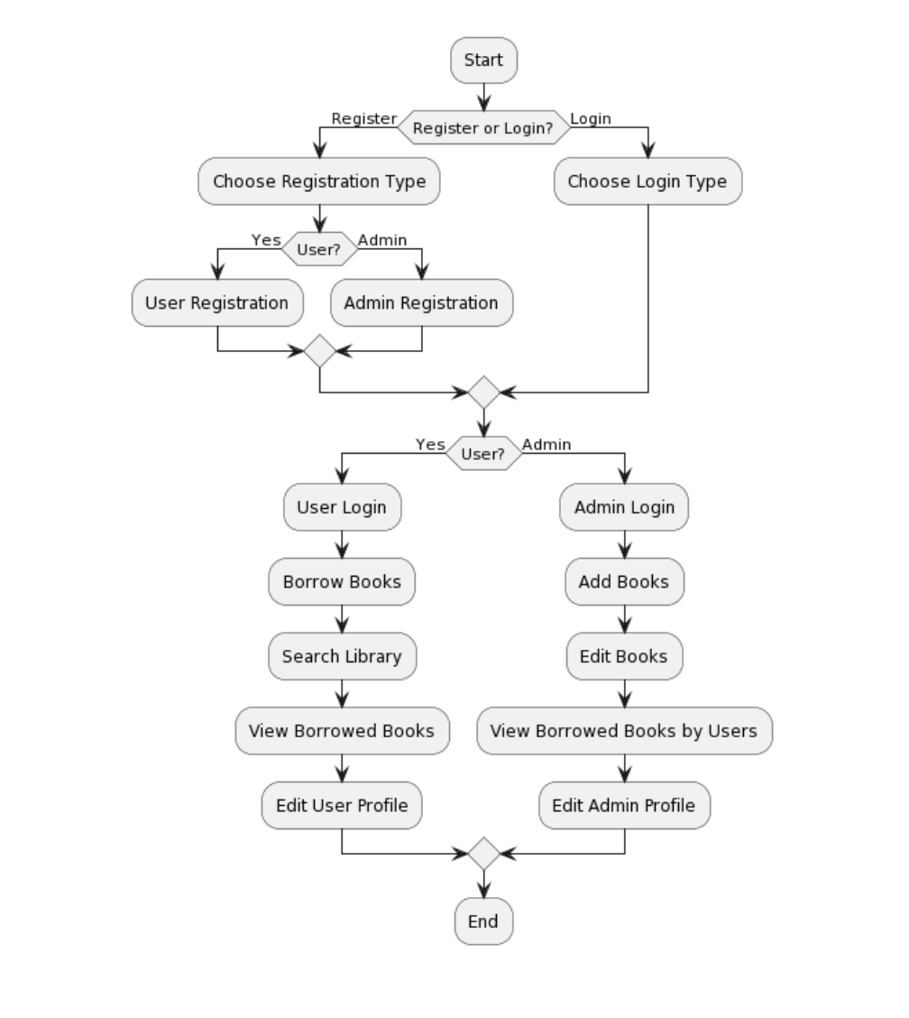
תרשים זרימת המערכת
על מנת שהמשתמש יוכל להשיג בקלות את מטרתו באפליקציה הושקעה מחשבה רבה בתכנון תוך התחשבות בצרכי המשתמש.
לפניכם מוצגים רצף האינטראקציות שמשתמש חווה בזמן ניווט ומבטיח חוויה חלקה ואינטואיטיבית.
ככל שהתרשים מהיר ופשוט יותר כך המשתמש משיג את מטרתו ומתרצה בצורה טובה יותר.

Slide 14
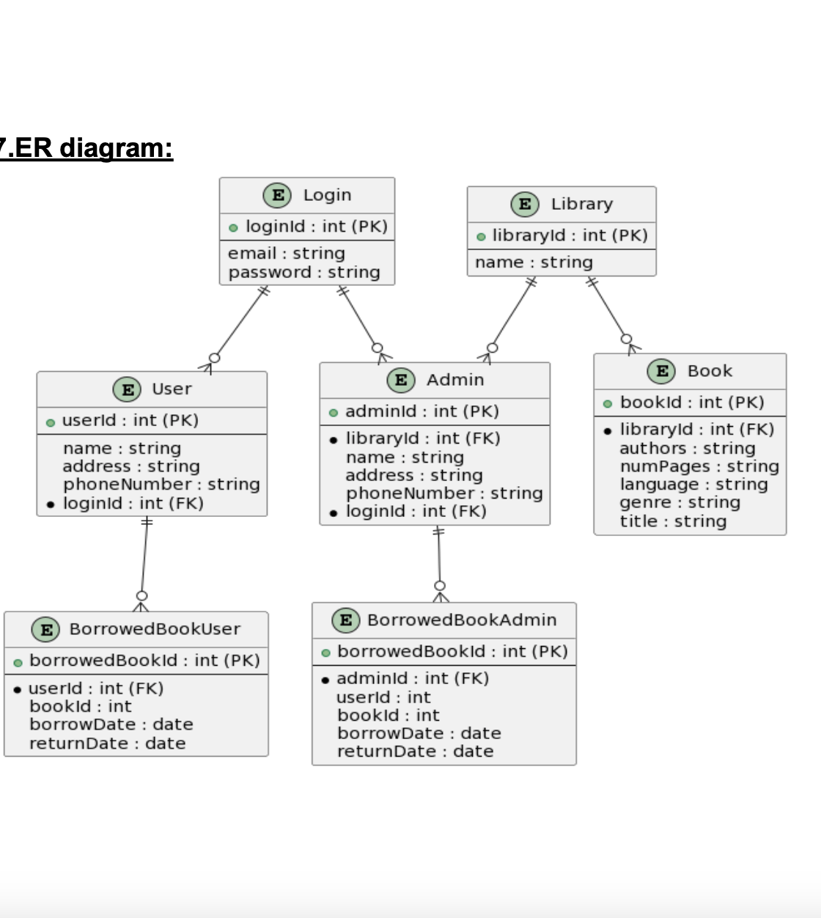
יחסים במסד הנתונים
על מנת להשיג הבנה עמוקה יותר על מבנה האפליקציה לפניכם דיאגרמות ER המסייעת להבין את המבנה והארגון של מערכת מסד הנתונים בקלות.
במערכת זו קיים שימוש בFirebase עם 2 אוספים מרכזים (Admin \ User) למנהל ולמשתמש. ולכל אחד מהם קיימים תת אוספים ניתן לראות זאת בדיאגרמה בהתאמה.

Slide 15
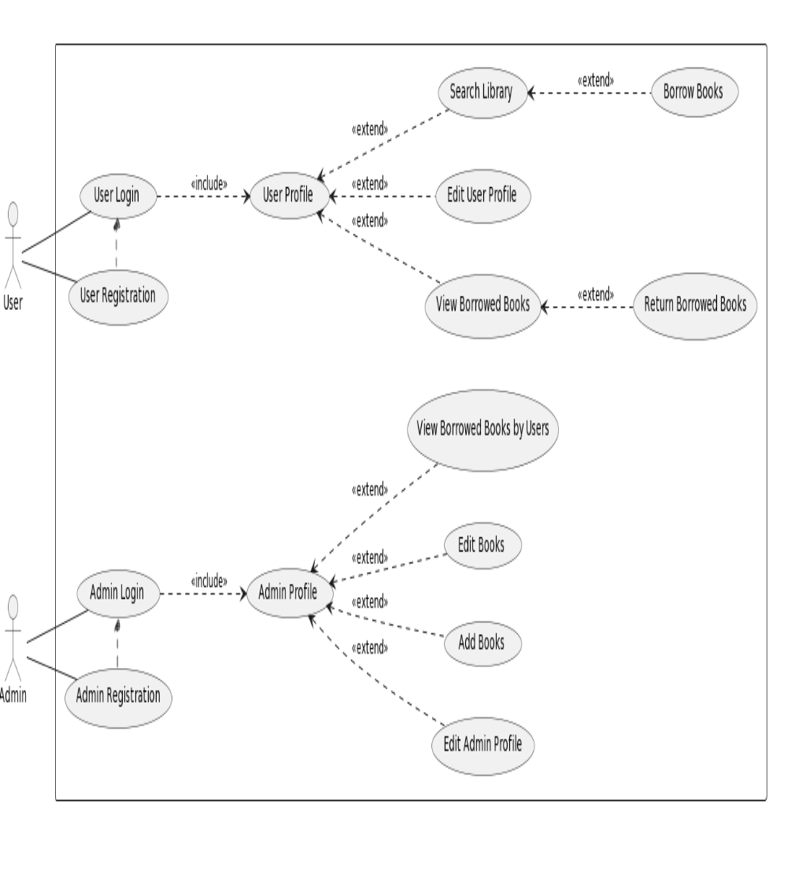
תרשים מקרי שימוש
דיאגרמת זו מציגה ייצוג חזותי הממחיש כיצד מערכת מקיימת אינטראקציה עם ישויות חיצוניות כדי להשיג מטרות או פונקציות ספציפיות.
כמשתמש ניתן בקלות לבצע חיפוש להשאיל ספר ולהחזירו בתום השימוש כמו כן, ניתן לערוך את הפרופיל האישי.
כמנהל ניתן לצפות בזמינות הספרים רשימת הלווים להוסיף ולהסיר ולערוך ספרים כרצונו. כמו כן , ניתן לערוך את הפרופיל האישי.

Slide 16
₀₂
האפליקציה

Slide 17



מסגרת לבניית אפליקציות
פלאפון
Authentication + FireStore db + storage

Slide 18

@drawable/background
לוגו המוצר
לוגו המוצר מעביר את תכלית האפליקציה בצורה חד משמעית , מייחד אותה ועוזר למשתמשים לזהות את האפליקציה במהירות ובקלות.
מעביר מסר
דיגיטלי
מקורי
תורם לשיווק
ייחודי

Slide 19
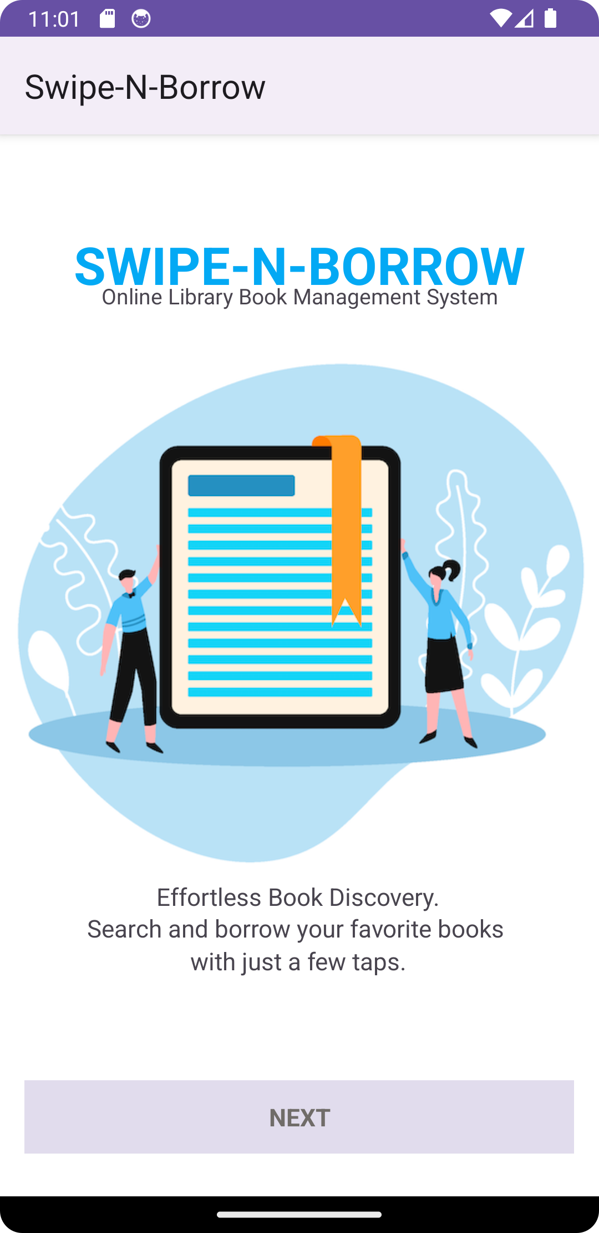
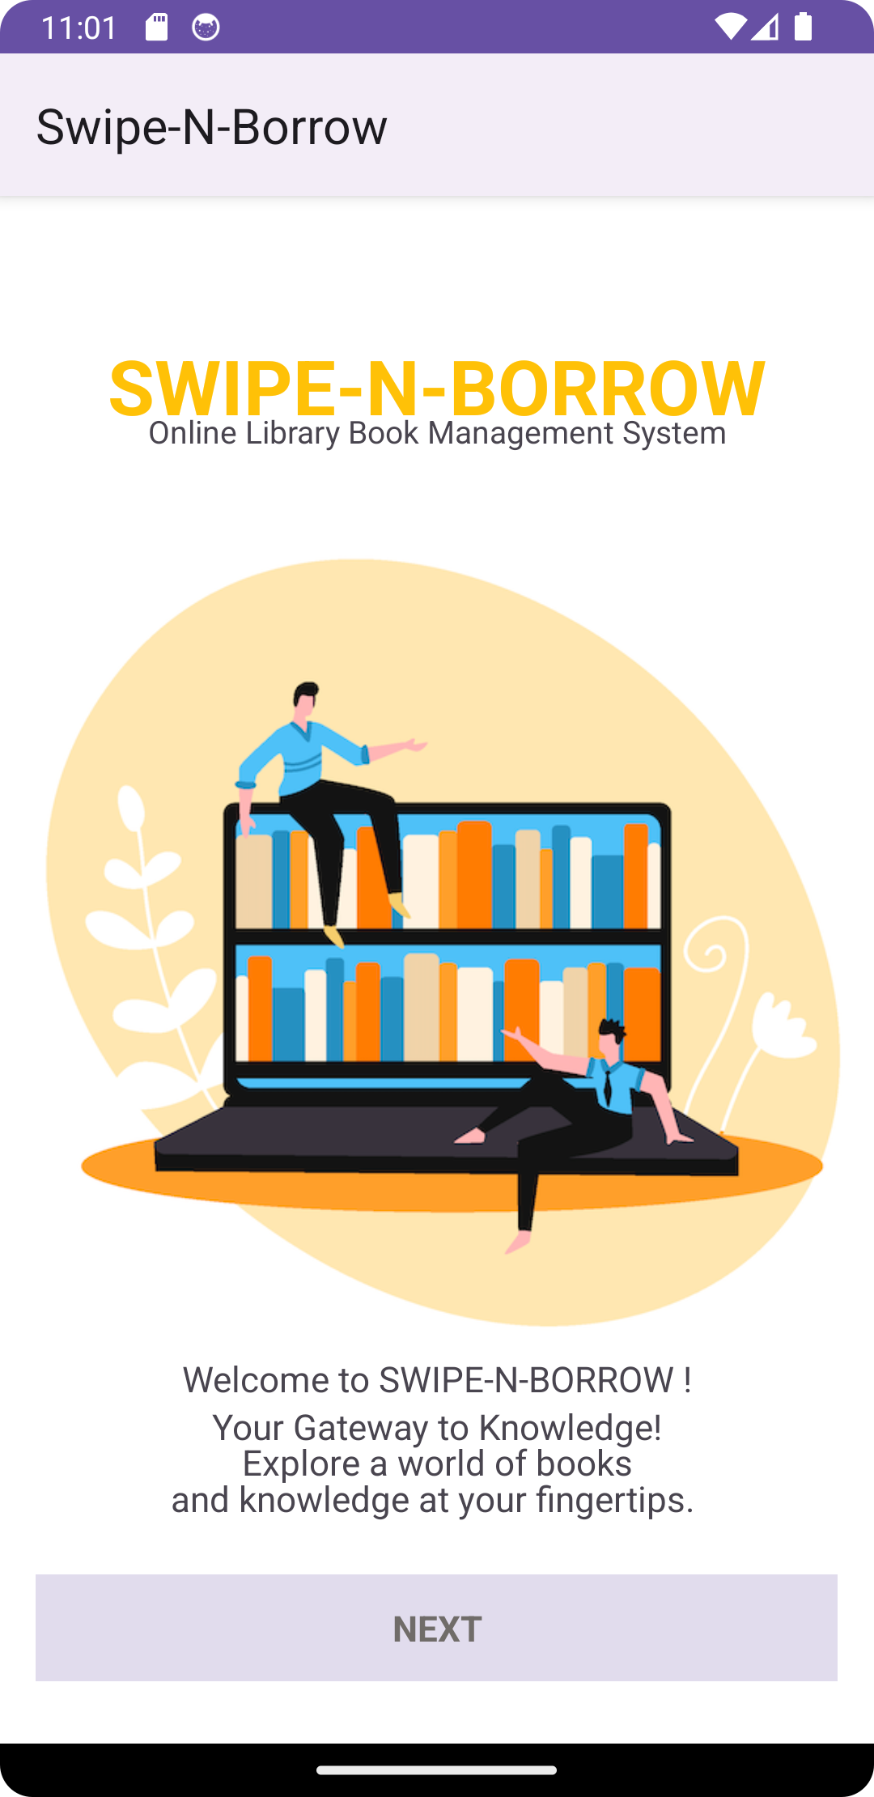
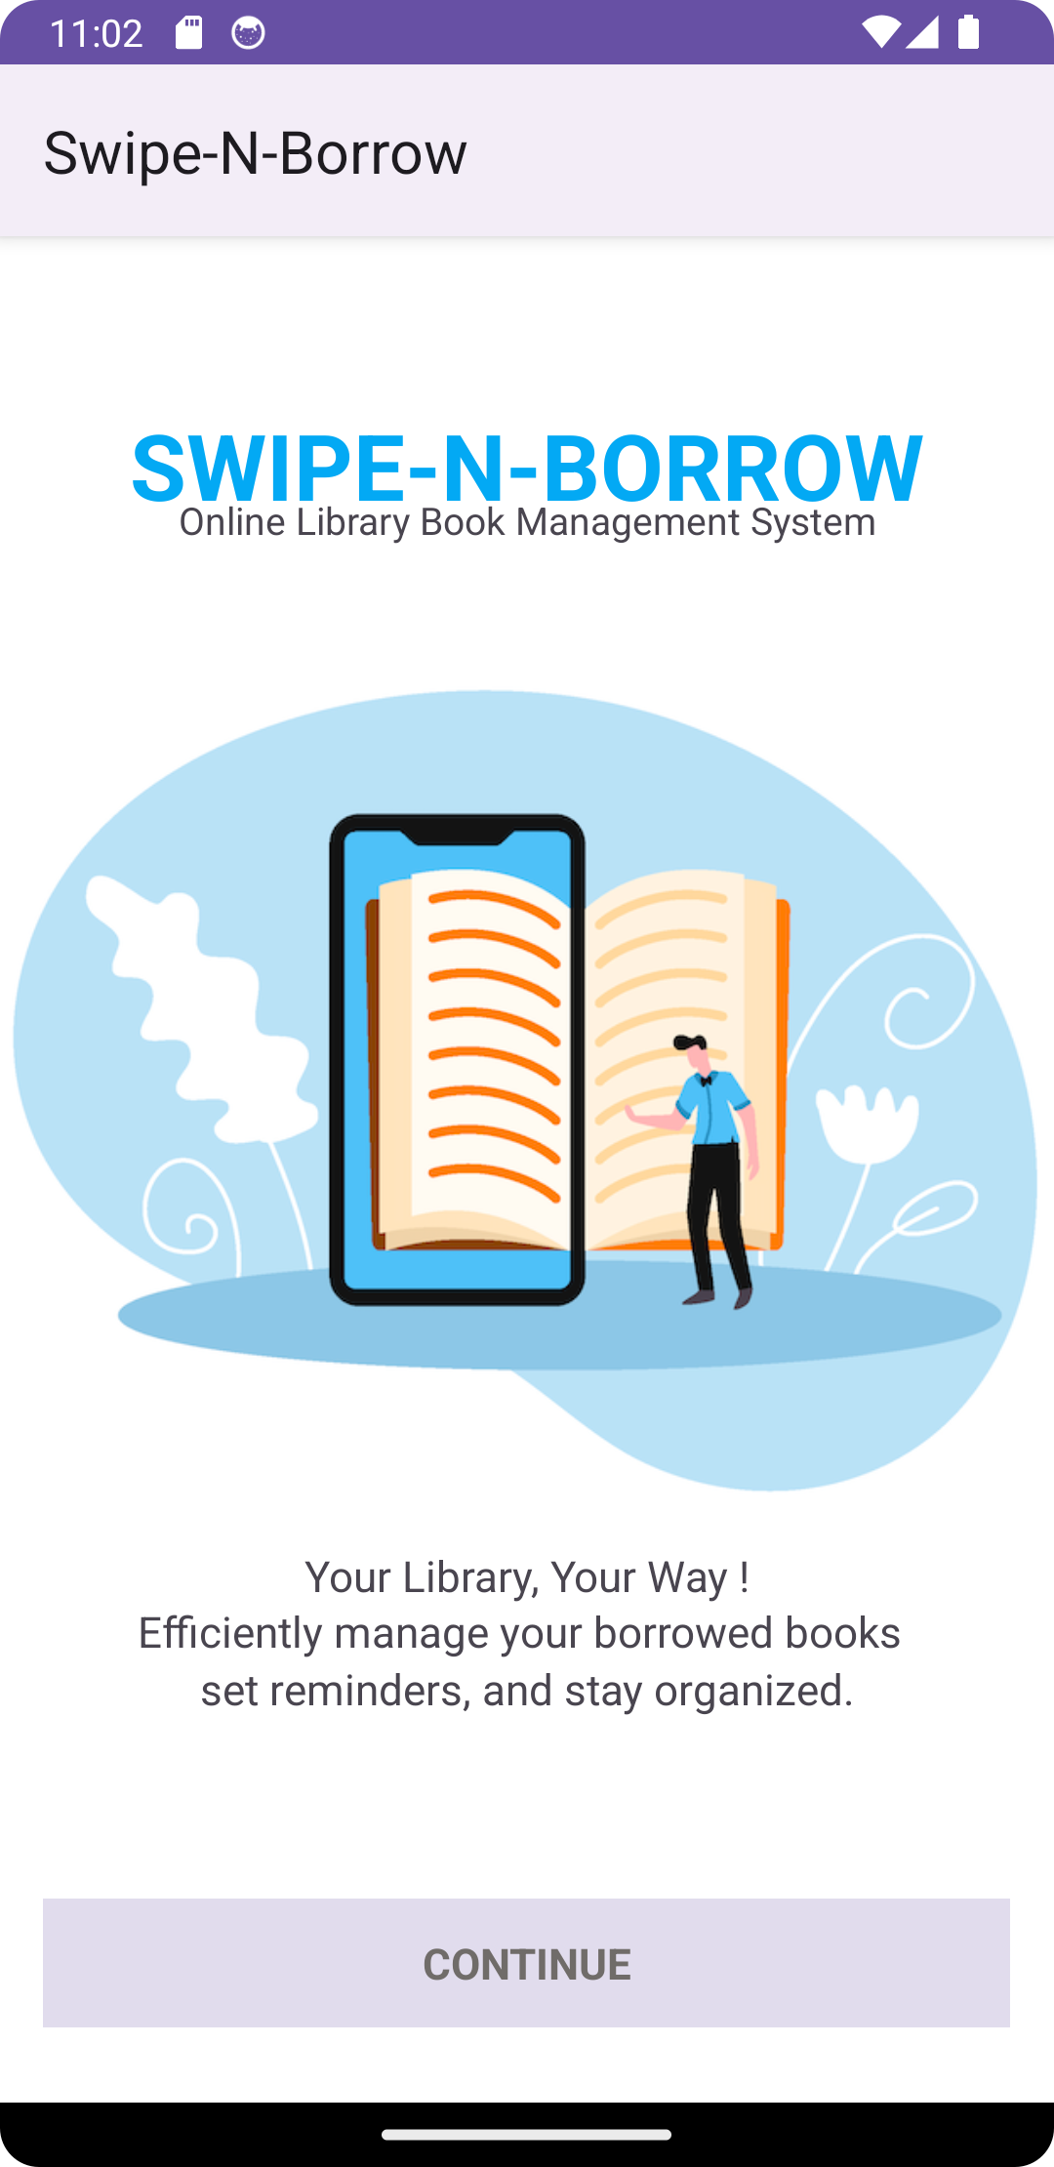
מסכי פתיחה למשתמשים חדשים
מסך זה מסייע למשתמש לקבל הבנה בסיס לגבי מהות האפליקציה

Slide 20
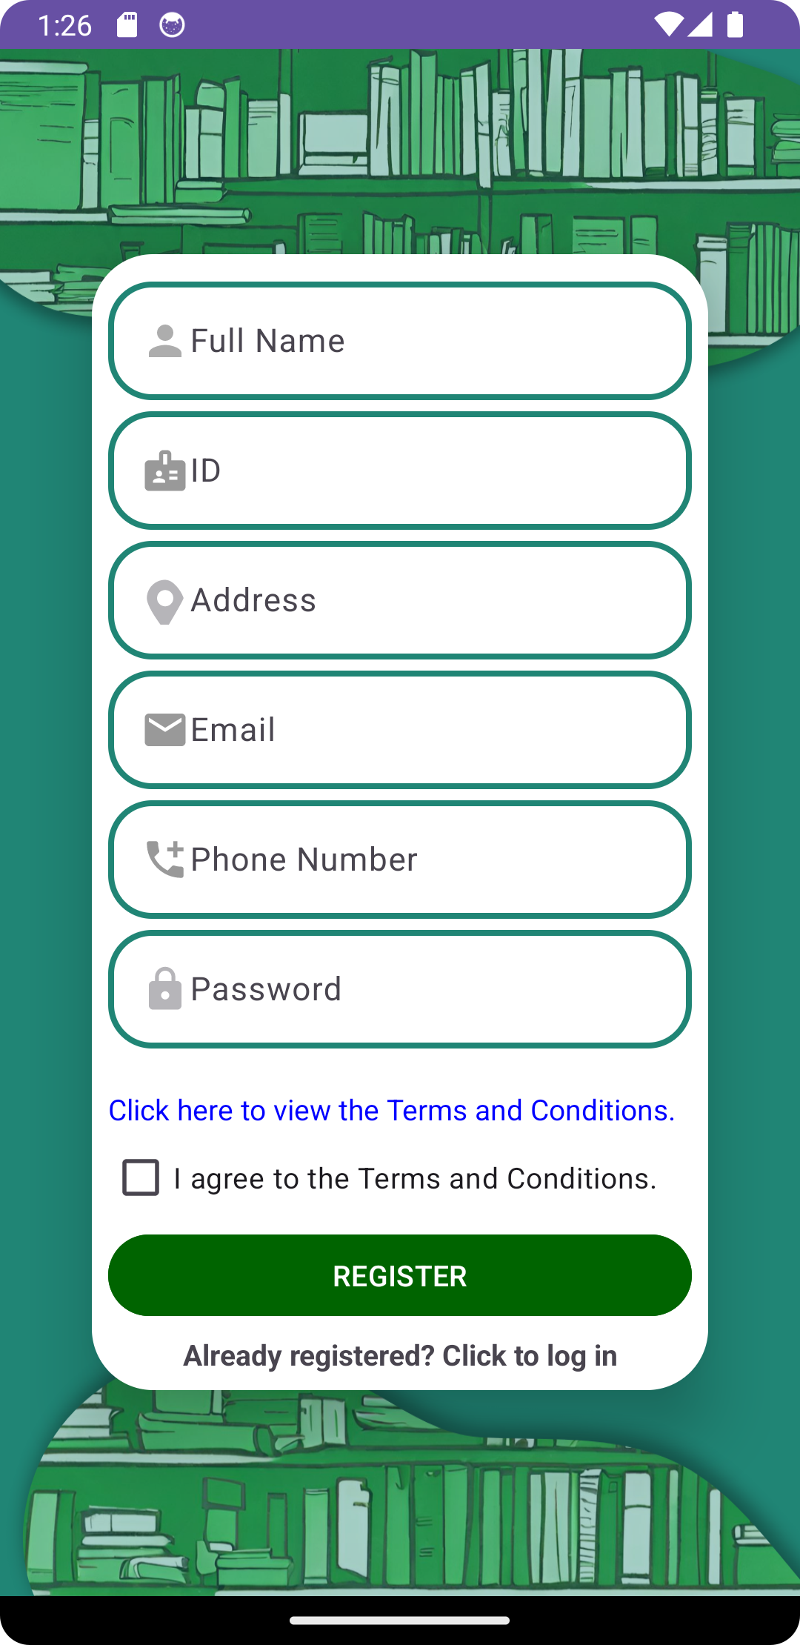
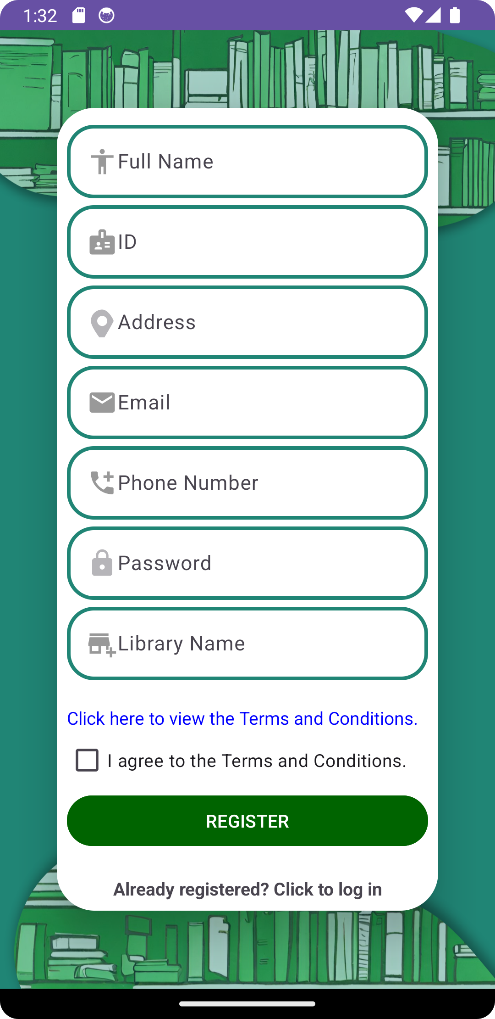
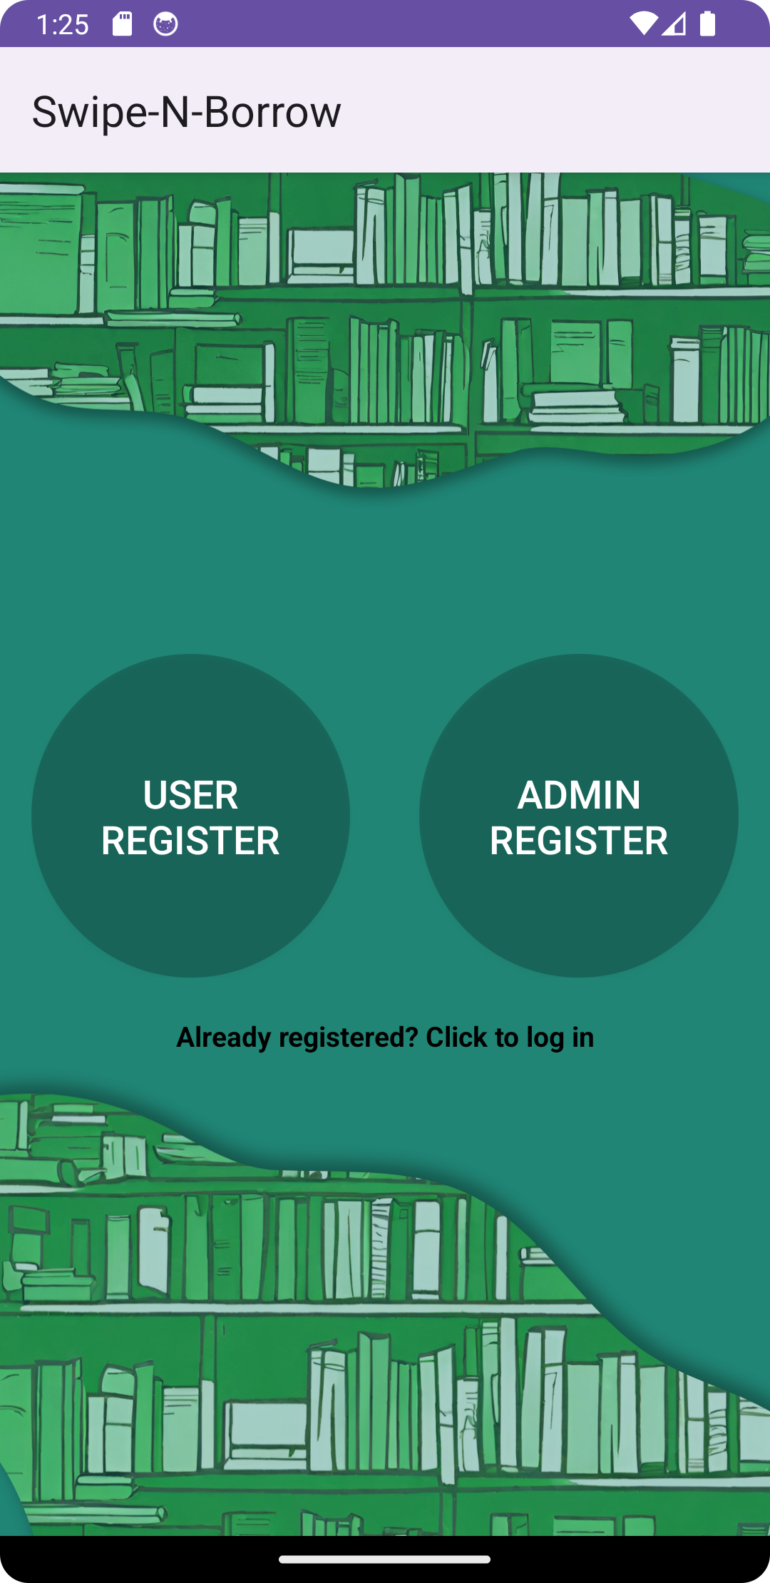
מסך הרשמה
רישום משתמש
ממשק פשוט ואינטואיטיבי להרשמה למשתמש או מנהל חדש.
כל מה שצריך זה להכניס את הפרטים הנדרשים כמו שם , ת״ז , כתובת , כתובת מייל , טלפון , וסיסמה במהירות ובקלות.
על מנת לסיים את תהליך ההרשמה עלייך לקרוא את תנאי השימוש ולאשר אותם.
חשוב לציין כי בעת ההרשמה קיימות מספר בדיקות לנתונים המוזנים כמו מספר תעודת זהות תקין , מספר פלאפון תקין ועוד.
רישום מנהל
בחירת סוג המשתמש

Slide 21
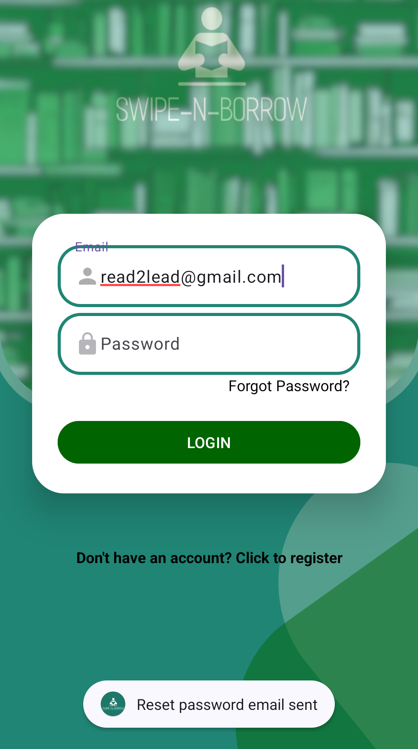
מסך התחברות
ממשק פשוט ואינטואיטיבי להתחברות למשתמש או מנהל.
כל מה שצריך זה להכניס את כתובת המייל עמו נרשמתם וסיסמה אישית שנקבעה גם היא במועד ההרשמה.
אם שכחתם את הסיסמה זה ממש לא בעיה לשחזר- לוחצים על הכפתור Forgot Password ומקבלים איפוס סיסמא במייל.

Slide 22
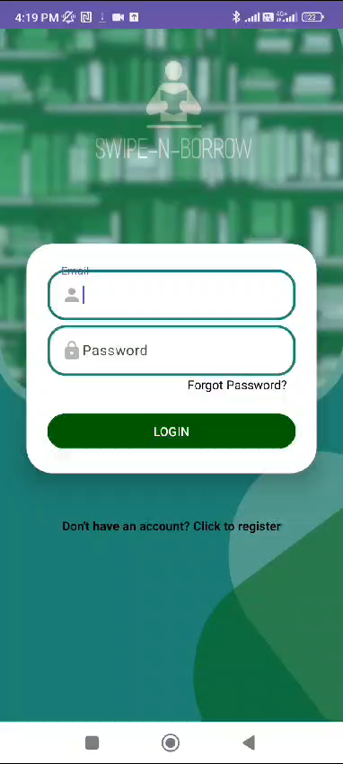
הדגמת רישום והתחברות
הסרטון מתאר את תהליך ההרשמה עבור המשתמש,
והתחברות לאפליקציה

Slide 23
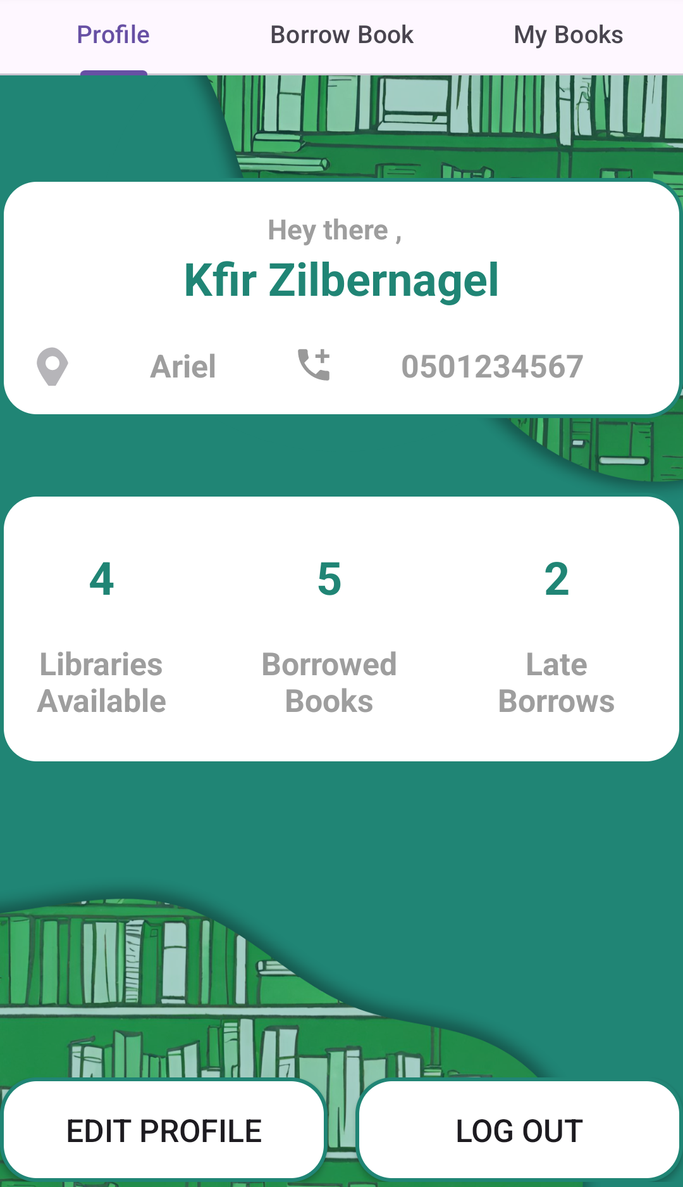
ממשק המשתמש - פרופיל
Navigation
ניווט בין מסכי האפליקציה השונים תורמים למבנה אינטואיטיבי מצד המשתמש דרך מגוון הפיצ'רים שיש לאפליקציה להציע. ניווט אפקטיבי קריטי לחוויית משתמש חיובית.
User Data Section
הצגת מידע רלוונטי לגבי המשתמש מתן מידע זה חיוני לבניית אמון ולהבטחת שביעות רצון המשתמש.
Library & Books Data Section
הצגת מידע רלוונטי לגבי מספר ספריות זמינות , כמות ספרים שברשותו וכמו כן הספרים שהשאיל שהם באיחור מבחינת זמנים (איחור מוגדר פרק זמן של 3 שבועות).
Button functionality
שימוש בכפתורים המאפשרים פונקציונאליות שונה כמו התנתקות ועריכת הפרופיל.

Slide 24
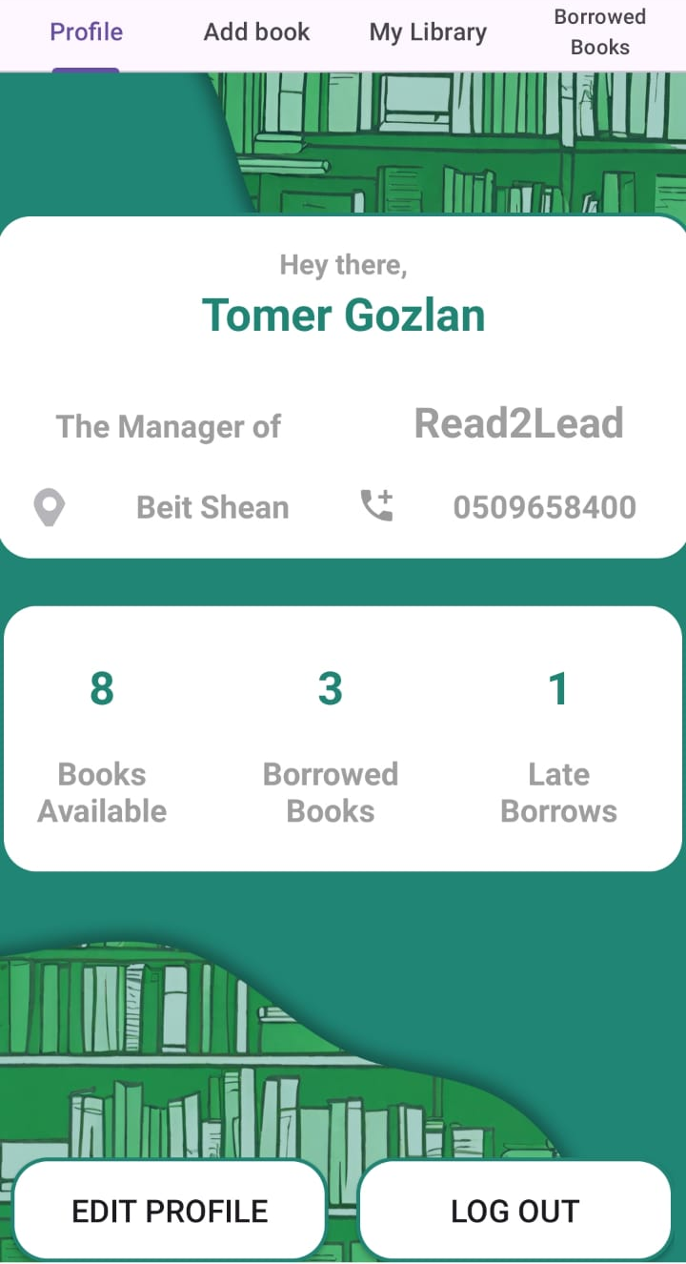
ממשק האדמין - פרופיל
Navigation
ניווט בין מסכי האפליקציה השונים תורמים למבנה אינטואיטיבי מצד המשתמש דרך מגוון הפיצ'רים שיש לאפליקציה להציע. ניווט אפקטיבי קריטי לחוויית משתמש חיובית.
Admin Data Section
הצגת מידע רלוונטי לגבי האדמין מתן מידע זה חיוני לבניית אמון ולהבטחת שביעות רצון המשתמש.
Library & Books Data Section
הצגת מידע רלוונטי לגבי מספר ספרים שזמינים בספרייה, כמות ספרים מושאלים וכמות ספרים מושאלים באיחור שהמשתמש צריך להחזיר.
Button functionality
שימוש בכפתורים המאפשרים פונקציונאליות שונה כמו התנתקות ועריכת הפרופיל.

Slide 25

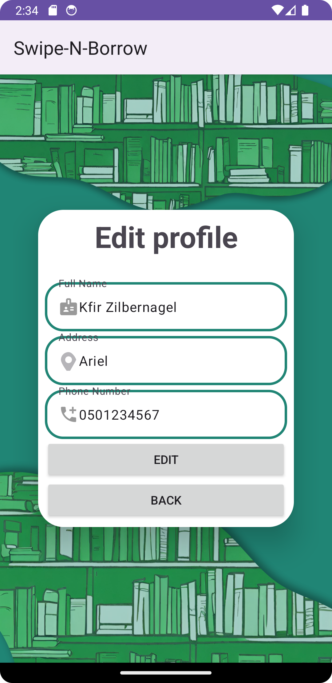

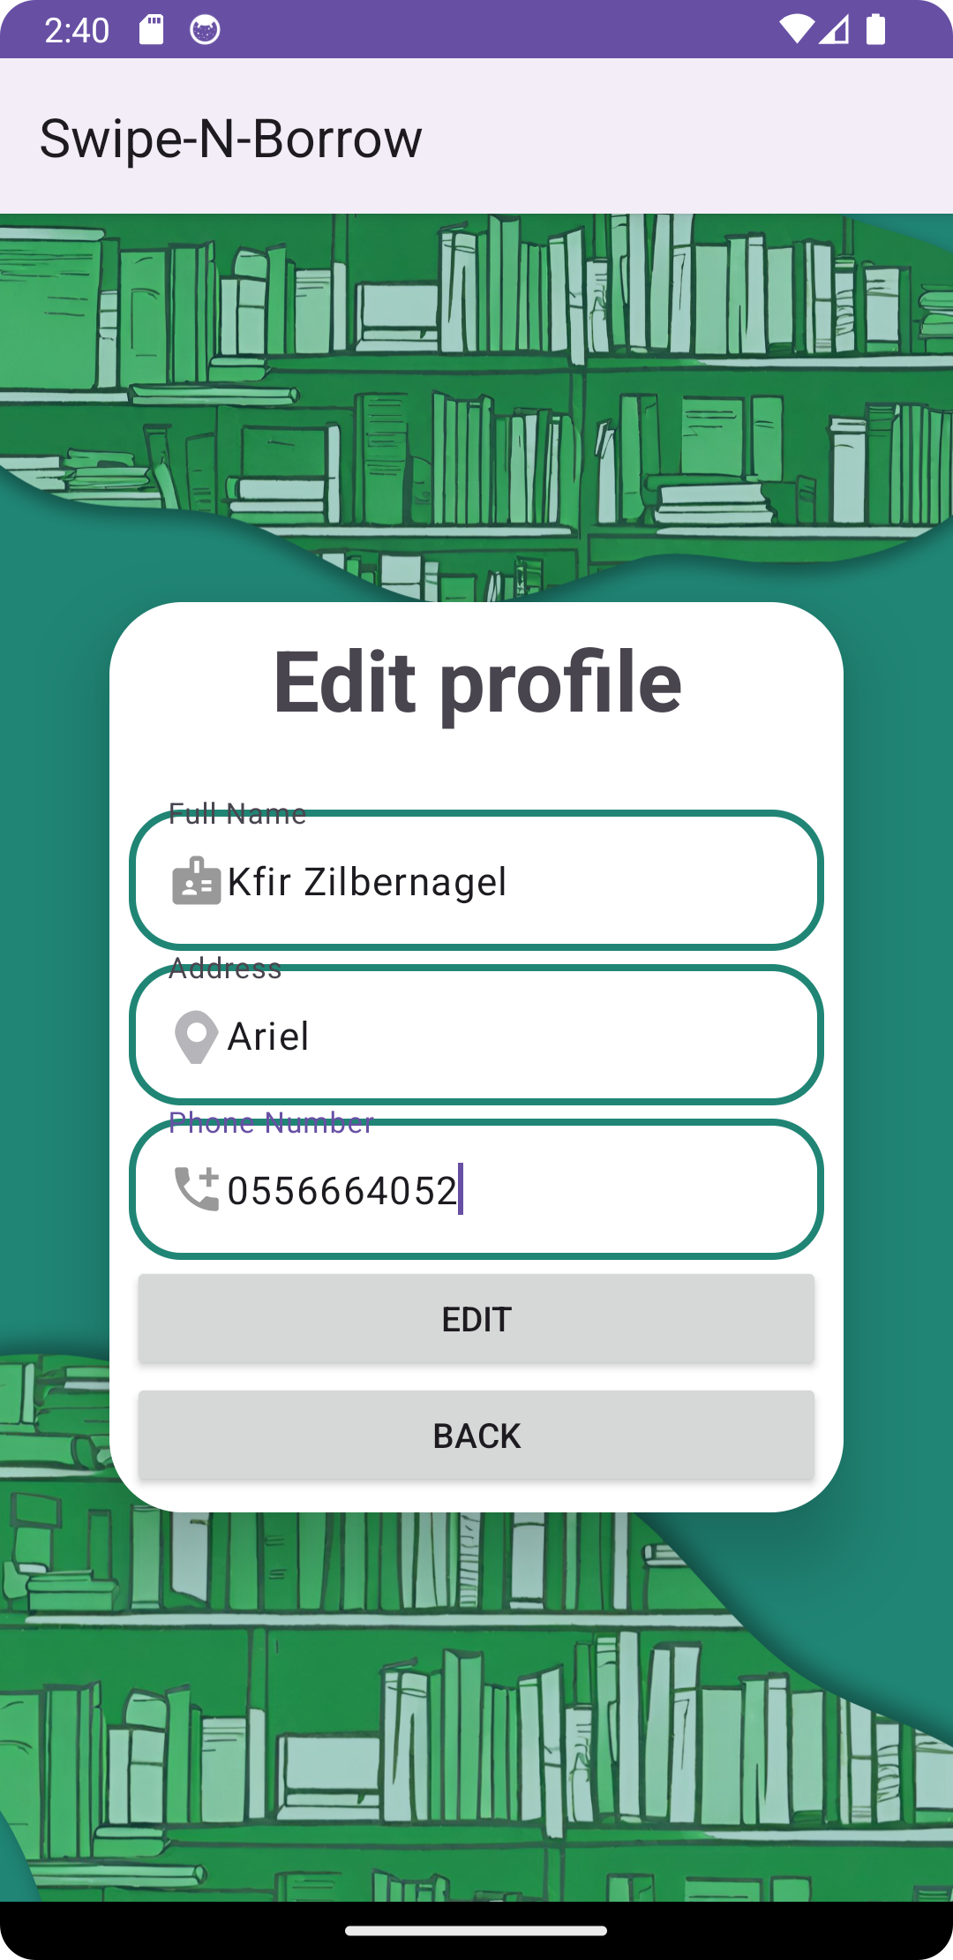
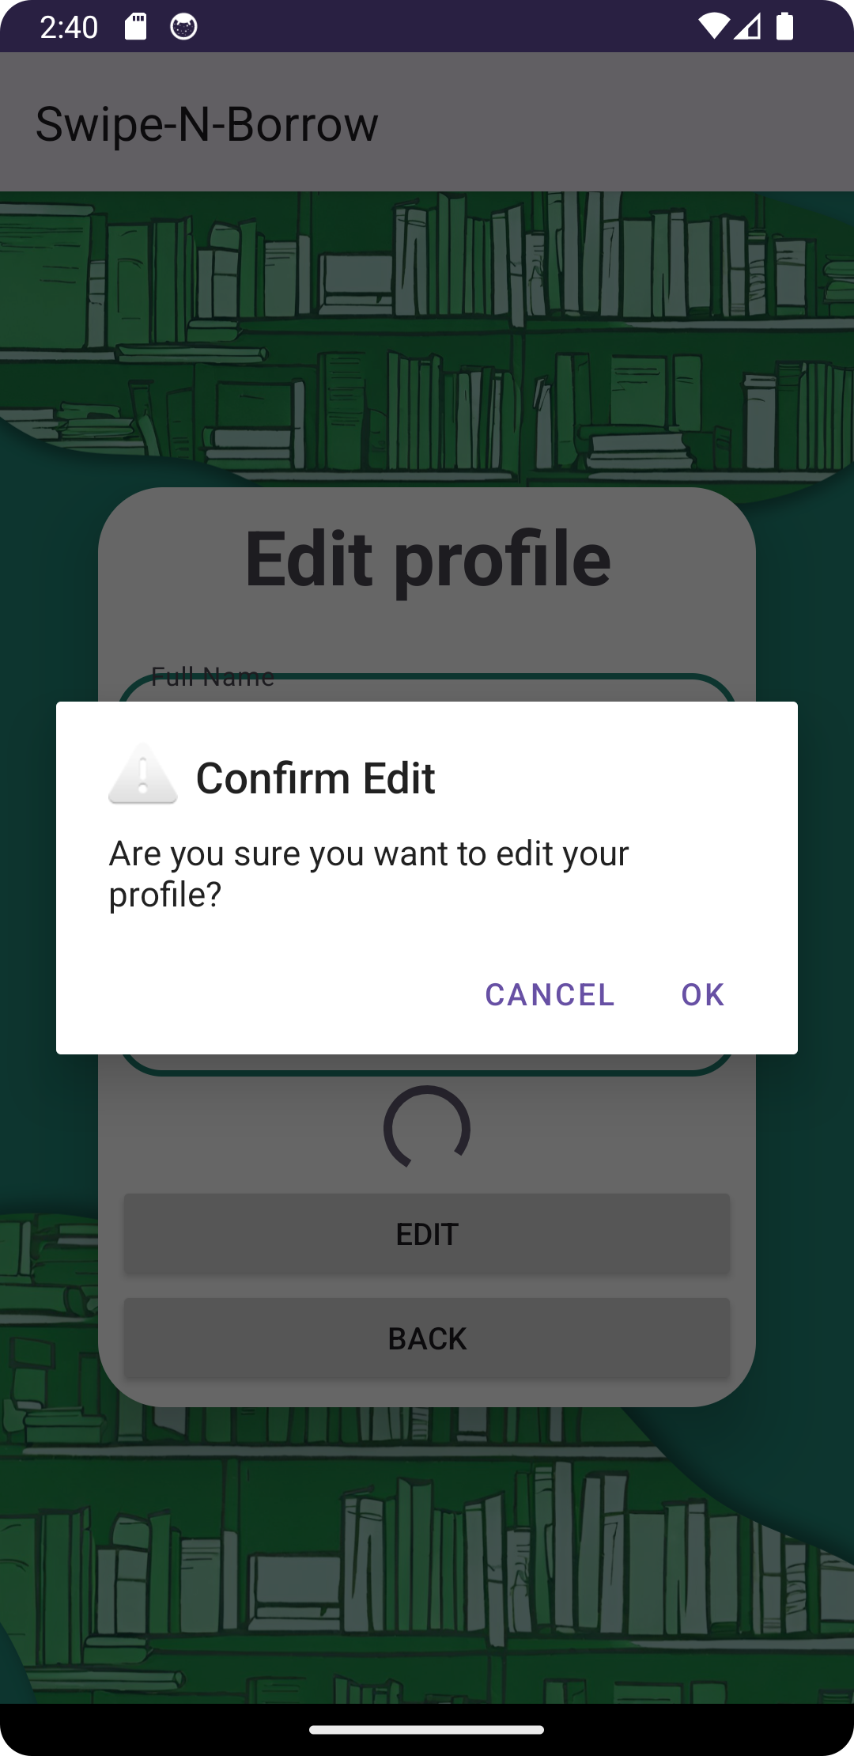
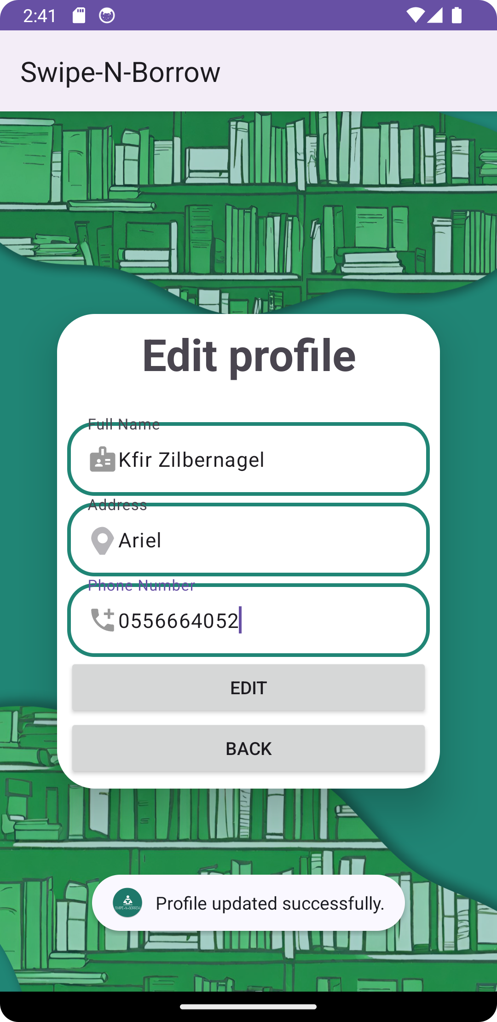
ממשק המשתמש – עריכת פרופיל
ניסיון עריכה ע״י שינוי פרטים
קפיצת התראה לגבי עריכה
הודעת ביצוע תהליך בהצלחה

Slide 26
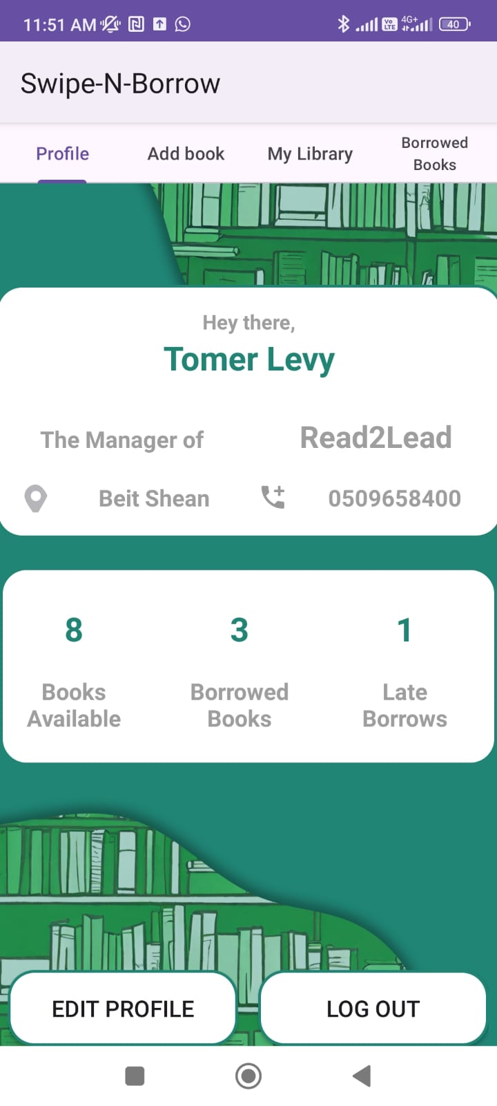
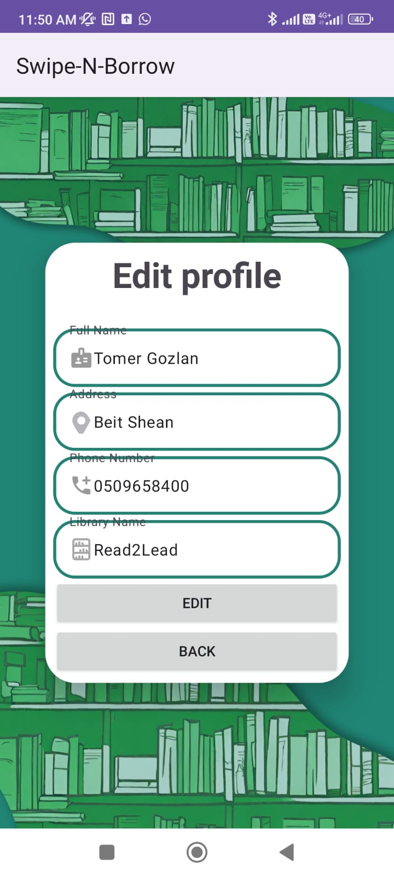
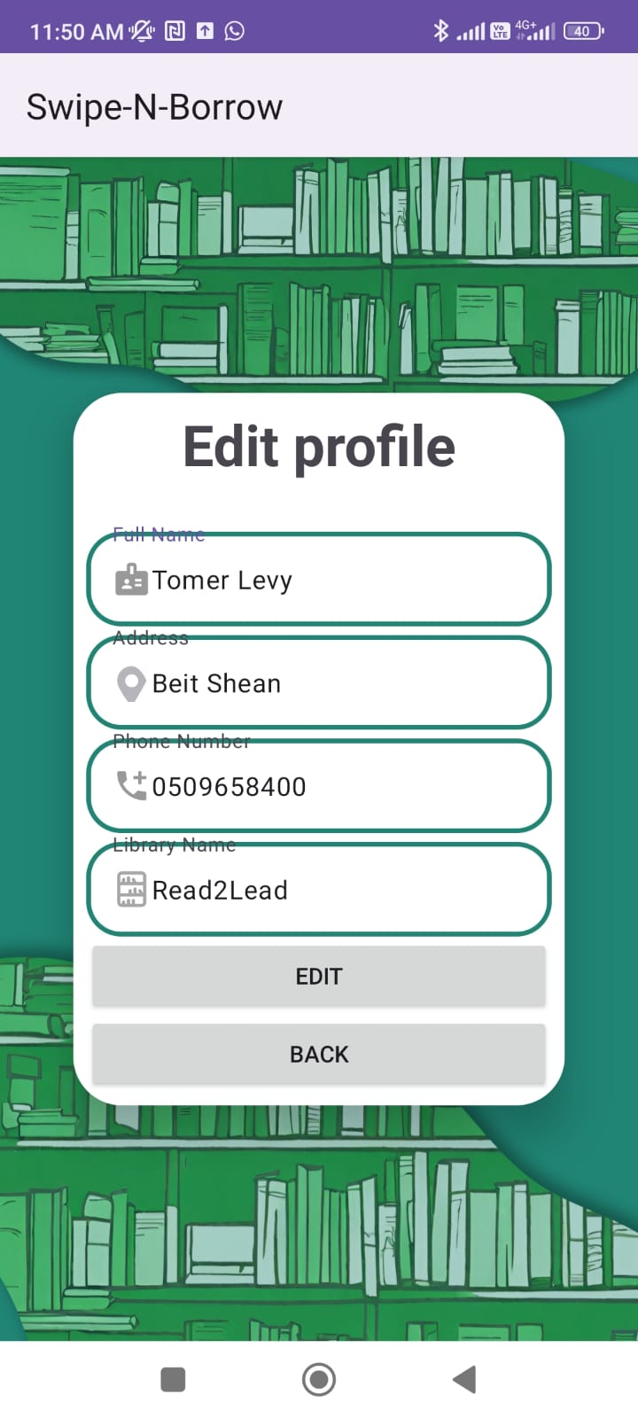
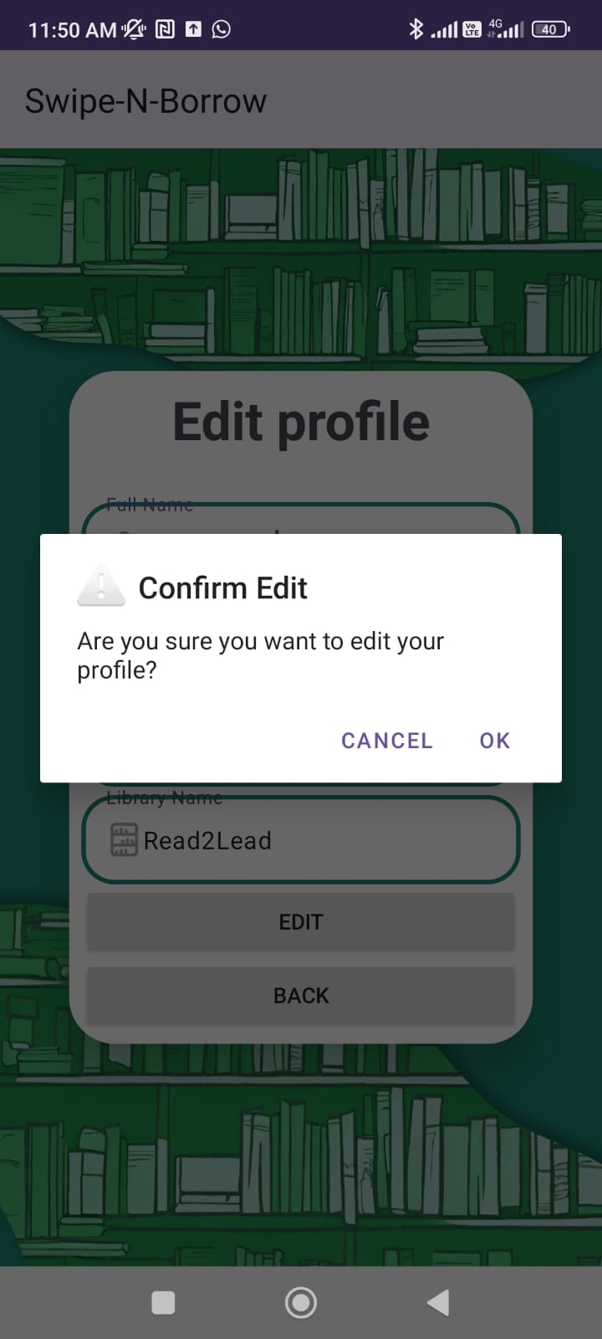
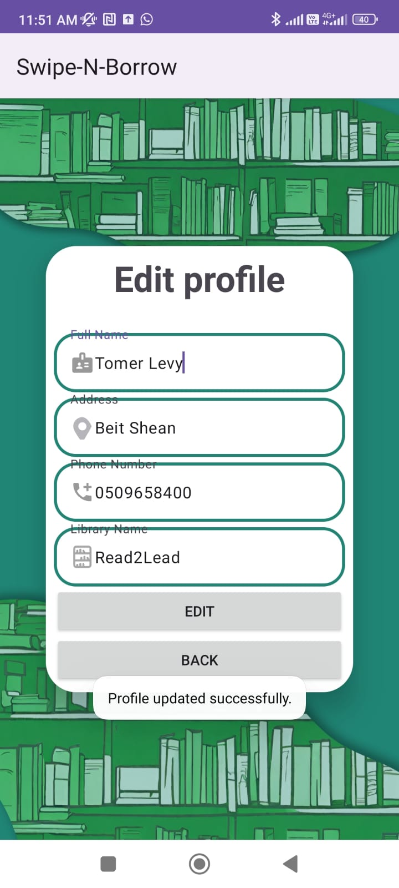
ממשק האדמין – עריכת פרופיל
ניסיון עריכה ע״י שינוי פרטים
קפיצת התראה לגבי עריכה
הודעת ביצוע תהליך בהצלחה

Slide 27
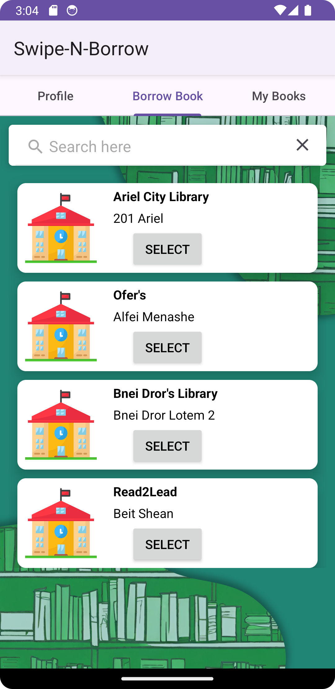
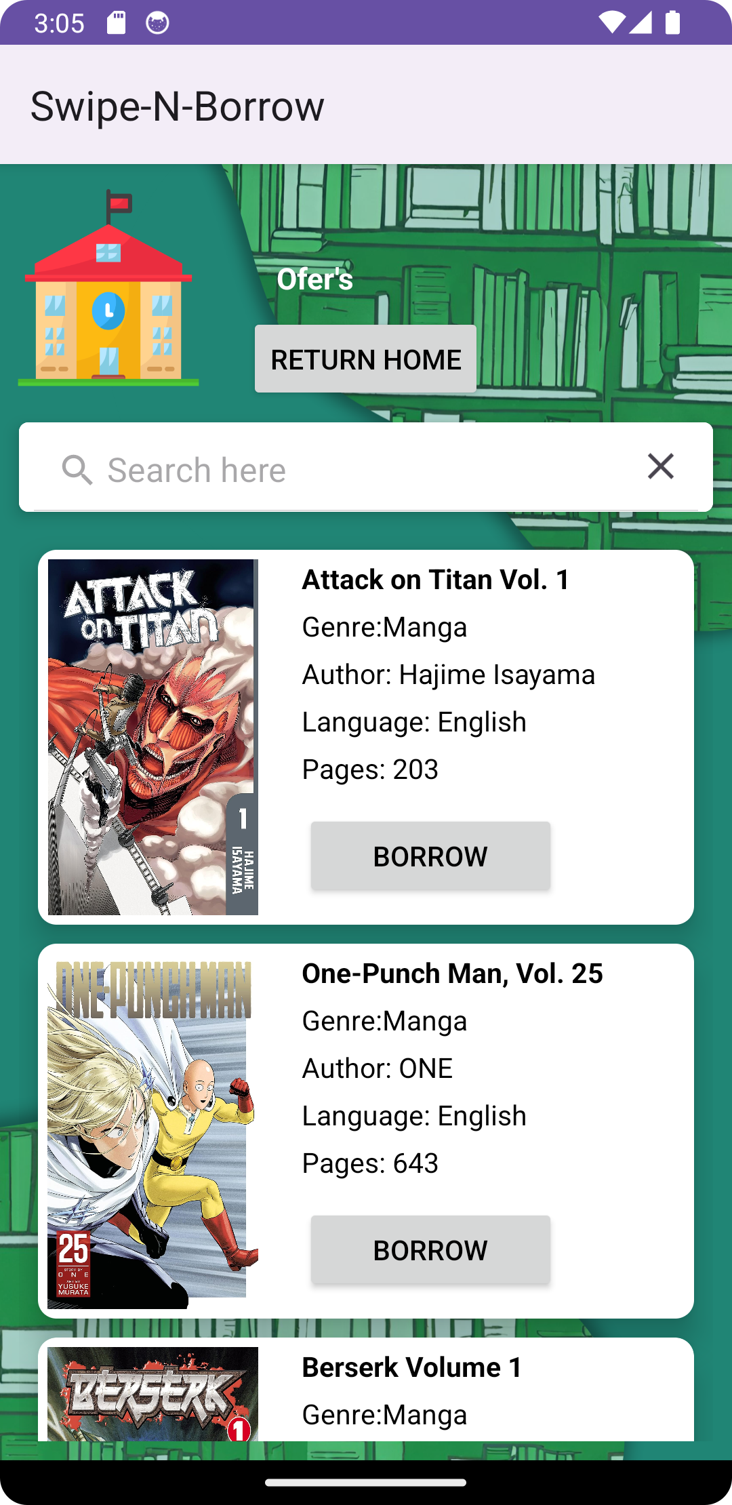
ממשק משתמש השאלת ספרים
ראשית על המשתמש לבחור בספרייה כרצונו. כמו כן, ניתן לחפש את שם הספרים בשורת החיפוש מעלה .
לאחר בחירת הספרייה על המשתמש פשוט לעיין ברשימת הספרים או אפילו לחפש אותם בשורת החיפוש וללחוץ על כפתור ההשאלה.
כאשר משתמש משאיל ספר, הספר כבר אינו זמין יותר באותה ספרייה.

Slide 28
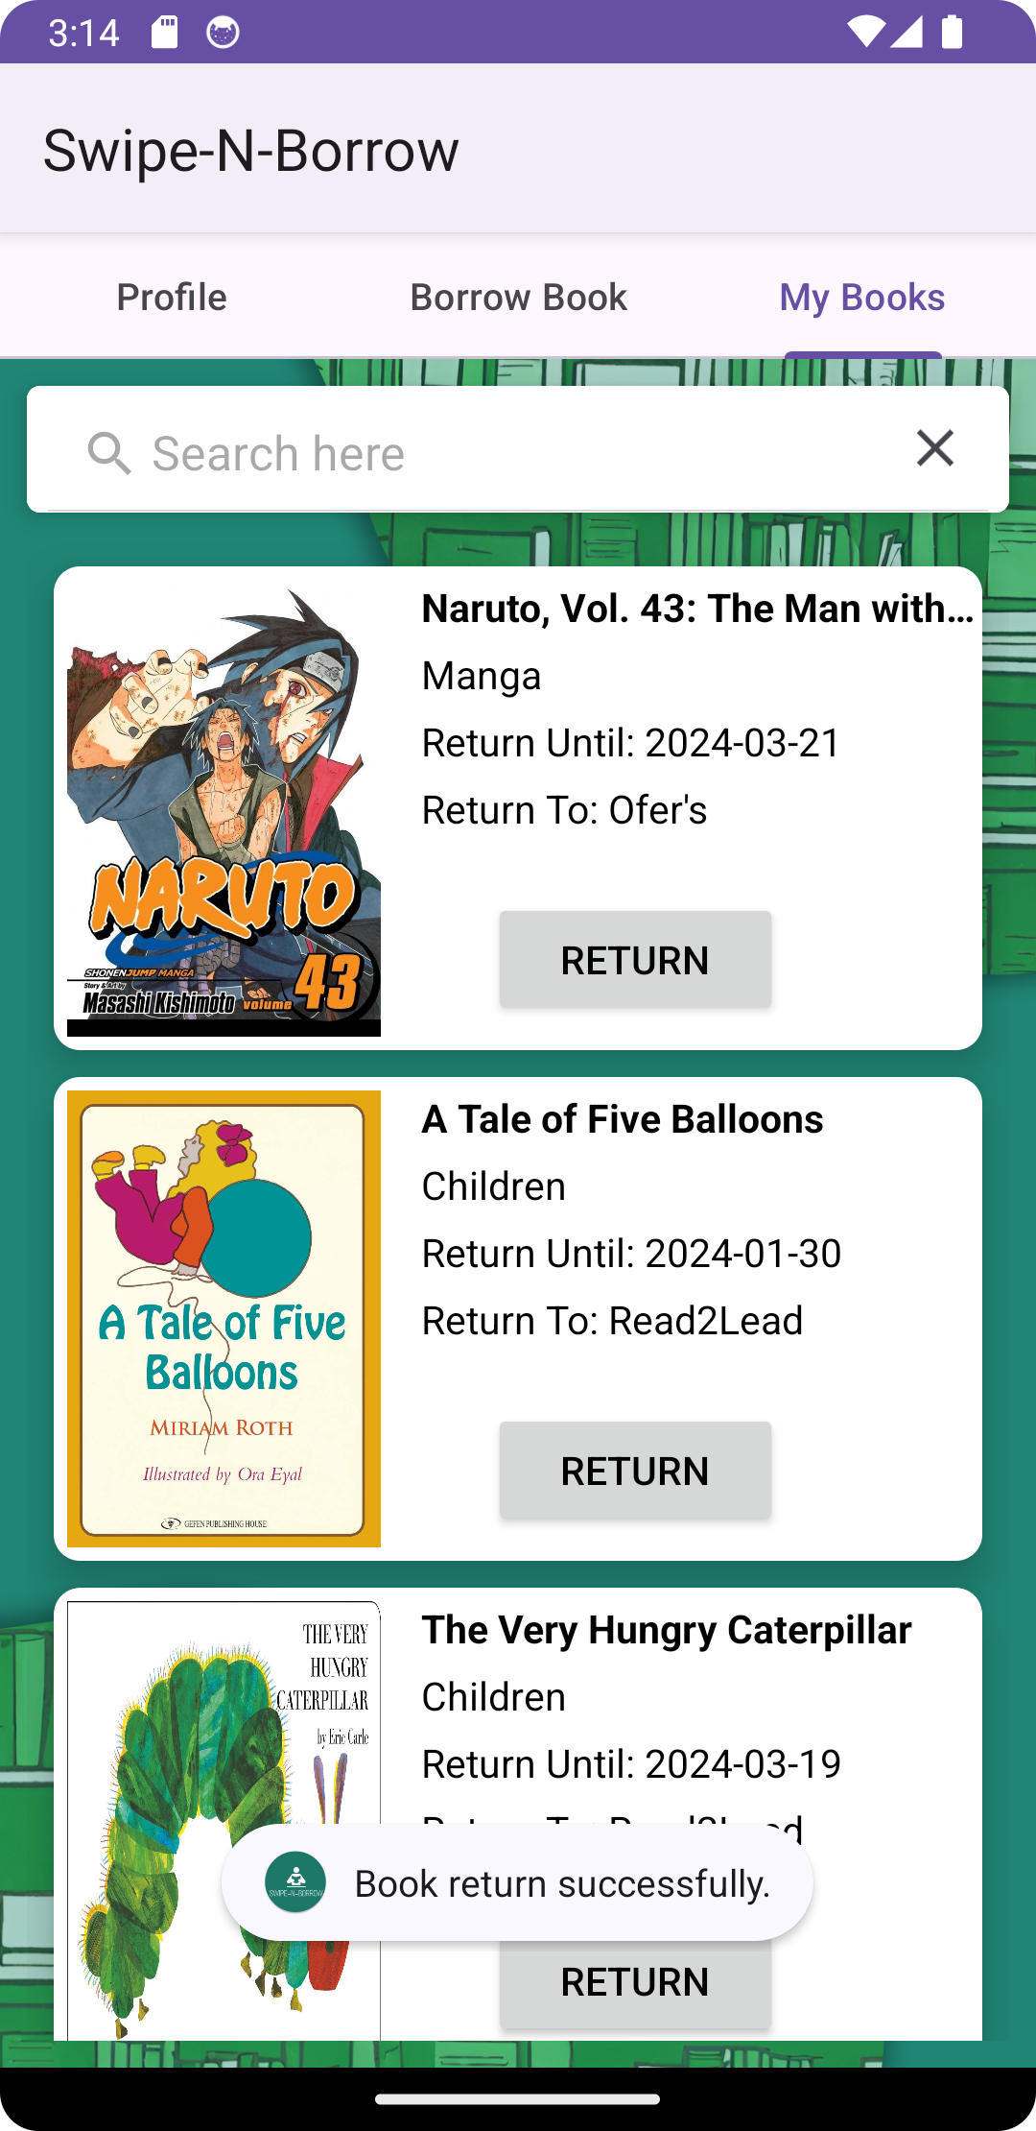
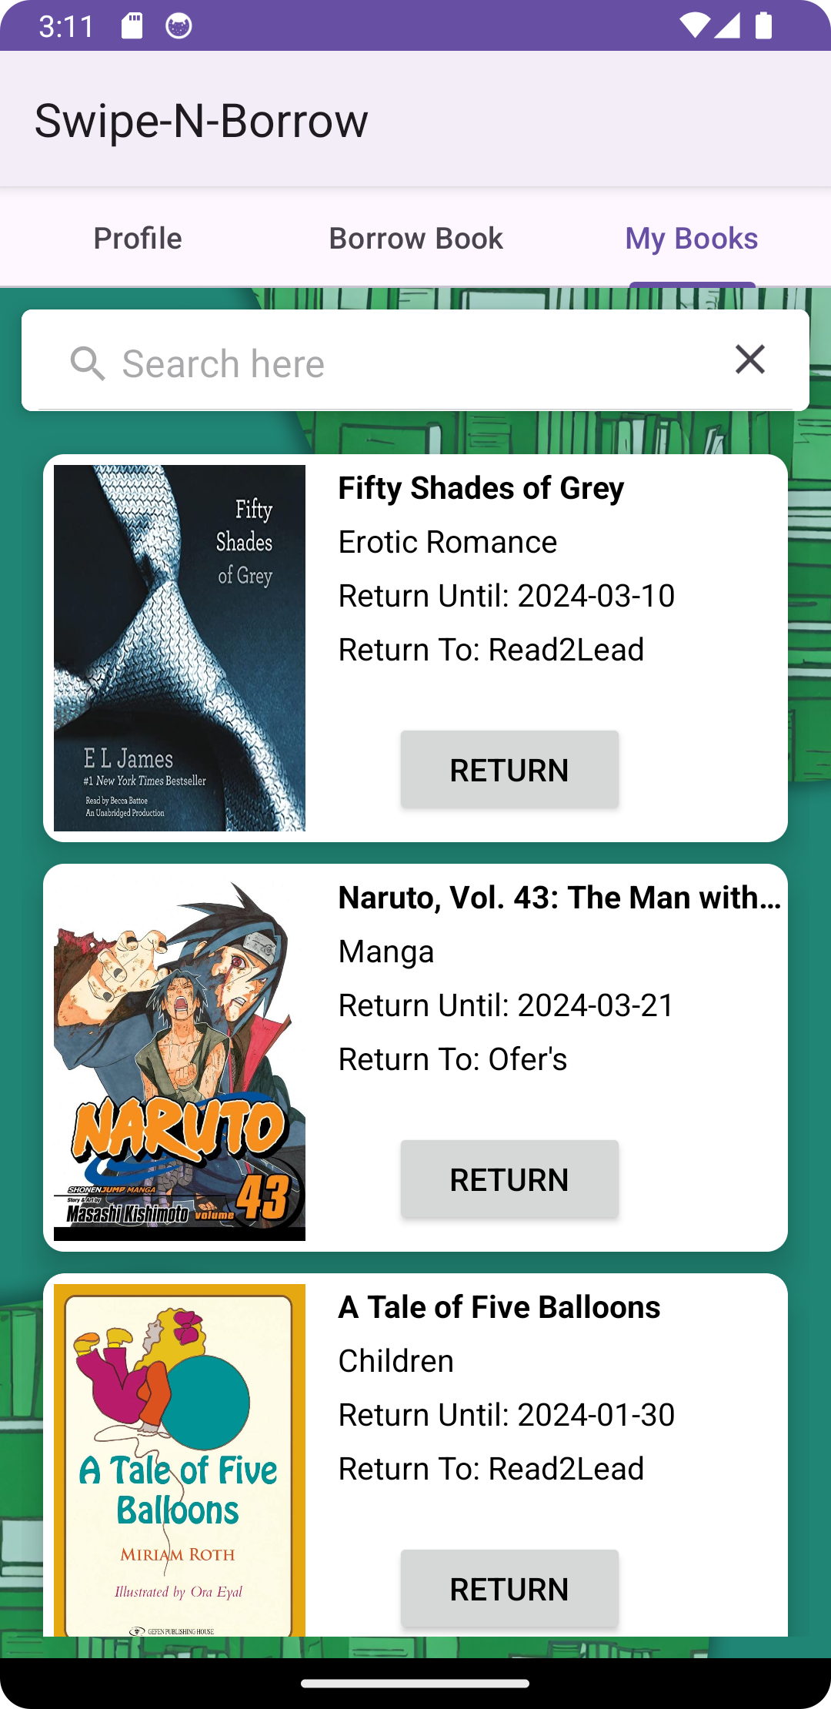
ממשק משתמש החזרת ספרים
לאחר השאלת ספרים אותם ספרים יתווספו באופן אוטומטי למסך 'הספרים שלי'.
בנוסף יופיע גם מידע חיוני כמו: שם הספר, הז׳אנר, תאריך החזרה לספרייה ולאיזו ספריה הספר שייך.
לאחר החזרת הספר תופיע הודעת סיום תהליך בהצלחה והספר יורד באופן אוטומטי מרשימת הספרים של המשתמש, וחוזר להיות זמין בספריה אליה הוא שייך.

Slide 29
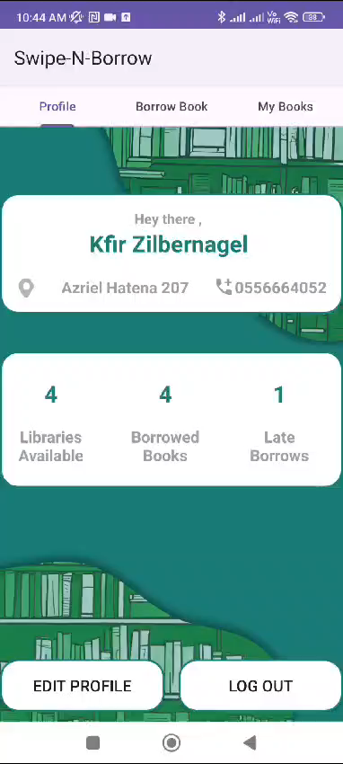
הדגמת חיפוש השאלה והחזרה
הסרטון מתאר את תהליך השאלת הספר החזרתו חיפוש וניווט בתוך ספריות וספרים שונים.

Slide 30
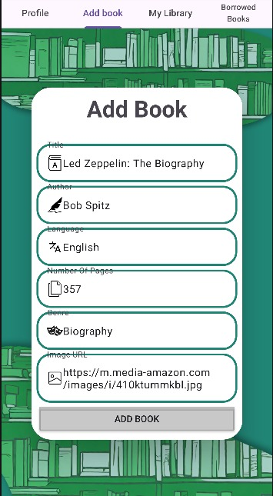
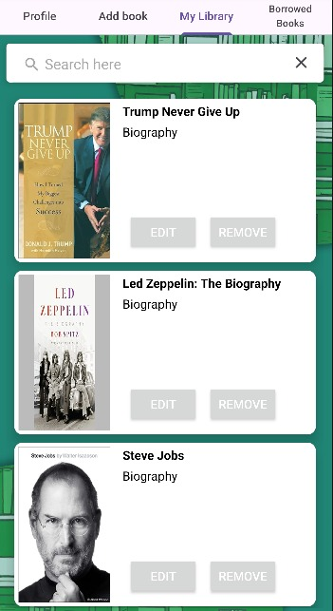
ממשק אדמין הוספת ספרים
ראשית על האדמין למלא את כל השדות הדרושים על מנת להוסיף ספר.
לאחר מכן יש ללחוץ Add book .
כעת נוסף ספר חדשה לספרייה, כפי שניתן לראות: Led Zeppelin: The Biography

Slide 31
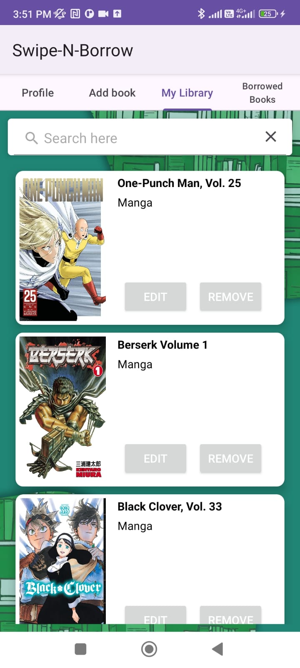
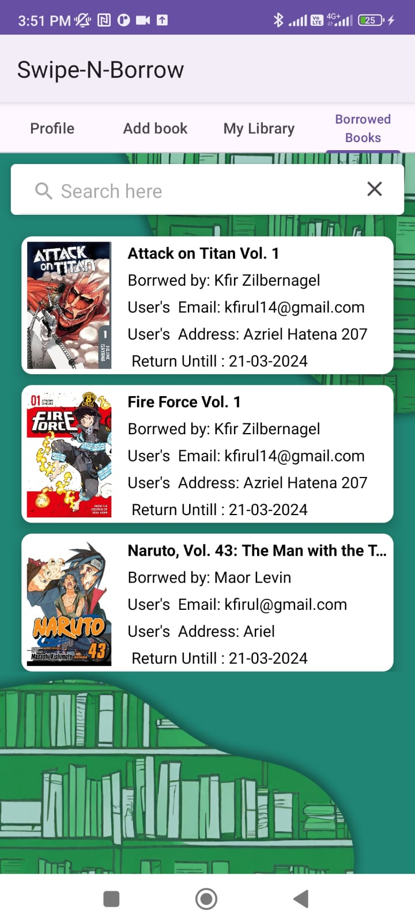
ממשק אדמין הספרייה שלי וספרים מושאלים
בטאב My Library ניתן לראות את כל הספרים שקיימים במלאי הנוכחי בספרייה שמחוברים אליה.
בנוסף יש אופציה לערוך את הספר הקיים או למחוק אותו.
בטאב Borrowed Books ניתן לעקוב אחריי הספרים שלי שכרגע בהשאלה, ולקבל פרטים לגביי המשאיל, כגון שם מלא, אימייל, תאריך החזרה וכתובת מגורים.

Slide 32
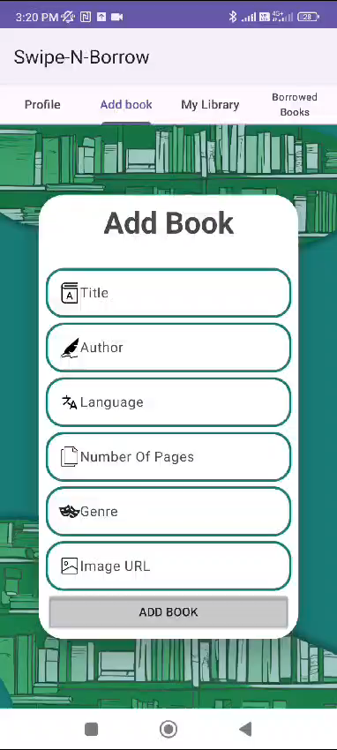
הדגמת הוספת ספר
וצפייה בספרים מושאלים
הסרטון מתאר את תהליך הוספת הספרים עבור האדמין, והצגתם בספרייה שלו.

Slide 33
₀₃
פערים

Slide 34
פערים בין דרישות הלקוח לאפליקציה
מערכת קנסות- כל ספר שמוחזר באיחור, צובר קנס שעל המשתמש לשלם לספרייה
01
מחלקת מייל- מחלקה שנועדה לשלוח מייל תזכורות לאיחורים או יצירת קשר עם המשתמש, עבור האדמין
02
המלצת הספרן- אופציה עבור האדמין לסמן את הספרים האהובים עליו\המושאלים ביותר, למשתמש.
03
התמשקות עם יומן גוגל- אופציה למשתמש להוסיף ליומן את התאריך המאוחר ביותר להחזיר את הספר
04

Slide 35

שאלות?

Slide 36
תודה רבה

